Slide 1

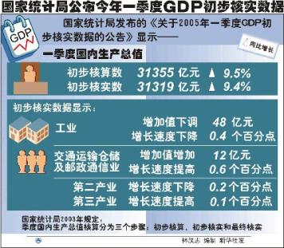

某地三个月平均气温统计图
十二月
18
十一月
26
十 月
29
0
14
16
18
20
22
24
26
28
30
32
气温/摄氏度
简单的数据分析
激趣引入
探究新知
智 慧 岛
WWW.PPT818.COM

Slide 2
教学目标
本节课我们主要来学习简单的数据分析，同学们要能够读懂统计图和统计表中的信息，能够分析图中所含数据包含的信息。

Slide 3
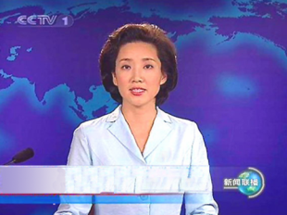
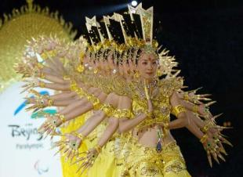

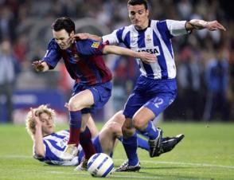


下面是调查59儿童最喜欢的电视节目的数据：
节目
新闻
联播
少儿
节目
体育
赛事
综艺
娱乐
影视
节目
人数
儿童
1
41
3
4
10
你能根据这些数据制成条形统计图吗？

Slide 4
59名儿童最喜欢的电视节目统计图
人数/人
45
41
40
35
30
25
20
15
10
10
4
3
5
1
0
新闻
联播
少儿
节目
体育
赛事
综艺
娱乐
影视
节目
节目类型

Slide 5
59名儿童最喜欢的电视节目统计图
影视
节目
综艺
娱乐
体育
赛事
少儿
节目
新闻
联播
0
5
10
15
20
25
30
35
40
45
人数/人
从图中你可以得到哪些信息？如果学校要办一个校园电视台，你有什么好的建议？

Slide 6
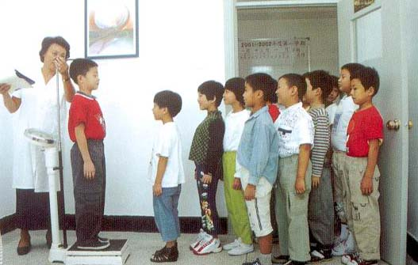

Slide 7
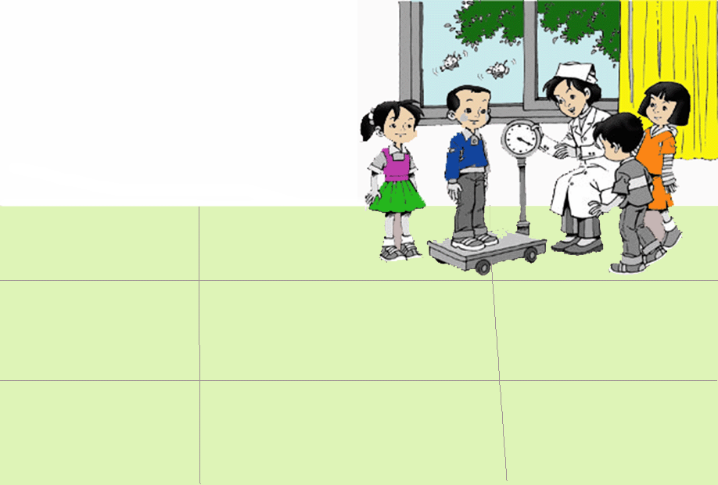
你能根据下表画出统计图吗？
姓名 | 李明 | 王芳 | 赵兰 | 刘玉 | 李琴
身高/厘米 | 141 | 138 | 139 | 143 | 142
体重/千克 | 35 | 33 | 32 | 40 | 36

Slide 8
第一小组学生身高统计
身高/厘米
145
144
143
142
141
140
139
138
137
0
李明
王芳
赵兰
刘玉
李琴

Slide 9
第一小组学生体重统计
体重/千克
42
40
38
36
34
32
30
28
0
李明
王芳
赵兰
刘玉
李琴

Slide 10


中国10岁儿童身高、体重的正常值
男 生
女 生
身高/厘米
140
141
体重/千克
34
33
你得到了哪些信息？
第一小组学生身高统计
第一小组学生体重统计
身高/厘米
体重/千克
145
42
144
40
143
38
142
36
141
34
140
32
139
30
138
28
137
0
0
李明
王芳
赵兰
刘玉
李琴
李明
王芳
赵兰
刘玉
李琴

Slide 11



统计图可以这样画：
从图中我可以看出‥‥‥
59名儿童最喜欢的电视节目统计图
影视
节目
综艺
娱乐
体育
赛事
少儿
节目
新闻
联播
0
5
10
15
20
25
30
35
40
45
人数/人
我的收获

Slide 12

(辆）
55
50
45
40
35
30
25
20
15
10
5
0
轿车
面包车
客车
货车
(1)每个小格表示( )辆车。
5
20
(2)面包车比货车多( )辆。
货
轿
(3)( )车最少，( )车最多，它们相差( )辆。
40
(4)20分钟后来的第一辆车最有可能是哪一种车？

Slide 13

某地三个月平均气温统计图
十二月
18
十一月
26
十 月
29
0
14
16
18
20
22
24
26
28
30
32
气温/摄氏度
十
(1)从上表中可以看出：三个月中，（ ）月份气温最高，（ ）月份气温最低。
十二
11
(2)十月份的平均气温比十二月高（ ）度。
(3) 你认为这是哪个城市？有可能是哈尔滨吗？为什么？
(4) 你还能提出什么问题？

Slide 14
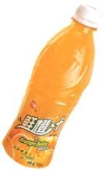


某超市部分饮料月销售情况统计图
数量/箱
60
52
50
40
40
30
20
20
10
8
0
雪碧
可乐
绿茶
鲜橙多
品种
从统计图中你能得到哪些信息？如果你是商店经理，下个月应怎样进货？

Slide 15
◇ 你能在报纸上、书籍上找到统计图表吗？
◇ 说一说，这些统计图表中有什么信息？

